Slide 1







BASE DE DATOS
CAFETERÍA
de gatos

Slide 2


PROPOSITO
El propósito de este proyecto es generar una base de datos que ayude a la perfecta administración de una cafetería, en donde no solo se atenderán a los clientes con bebidas o aperitivos, sino que tambien tendrán la oportunidad de convivir con gatos rescatados de la calle en el cual se sientan seguros y se les busque un hogar.
Este tipo de lugares no son tan comunes debido a lo difícil que es mantener un refugio de animales, por eso la idea paso por mi mente al buscar algo que no se haya visto antes, ademas, es un establecimiento del cual me gustaria manejar un futuro.

Slide 3

DESCRIPCION DE LAS TABLAS
  Clientes: Tendrá el propósito de almacenar la información básica de cada cliente que visite la cafetería.
  Reservas: Dar la opción a los clientes de reservar su mesa de cierta hora a cierta hora.
  Menú: Es necesario incluir un menú al tratarse de un restaurante, para tener catalogado que alimentos ofrecen.
  Pedidos: Donde cada cliente puede ordenar sus aperitivos y sumar su cuenta.

Slide 4
DESCRIPCION DE LAS TABLAS
  Gatos: Asi cada gato estará identificado con su respectivo nombre, edad y datos necesarios en cada uno.
  Empleados: Son necesarios para tener un rol del cual los empleados puedan cubrir, como meseros, administradores, cocineros, cuidadores de los gatos, etc.
  Adopciones: Sera para obtener el registro de cada cliente que desee adoptar a alguno de los gatos de la cafetería.
  Áreas: Finalmente las áreas de comida, es necesario contar las mesas disponibles u ocupada en cada área de la cafetería, asi sera posible un mejor manejo de las reservas.

Slide 5
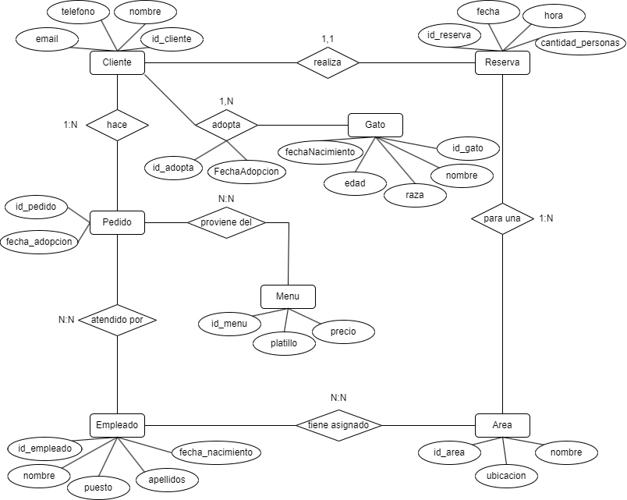


DIAGRAMA ENTIDAD RELACION

Slide 6


EVIDENCIA
Ejecuta el script de creación completo de tu PIA, creación de base, objetos y que incluya inserción de datos

Slide 7

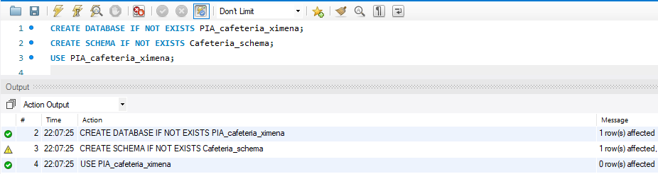

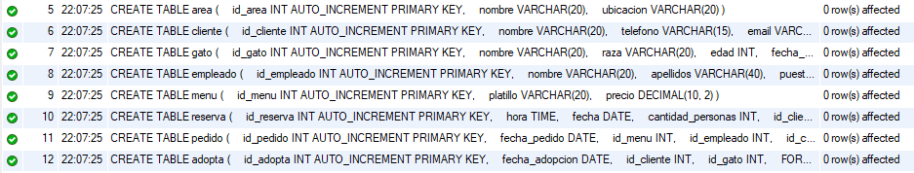
CREACION DE BASE DE DATOS
CREACION DE TABLAS

Slide 8
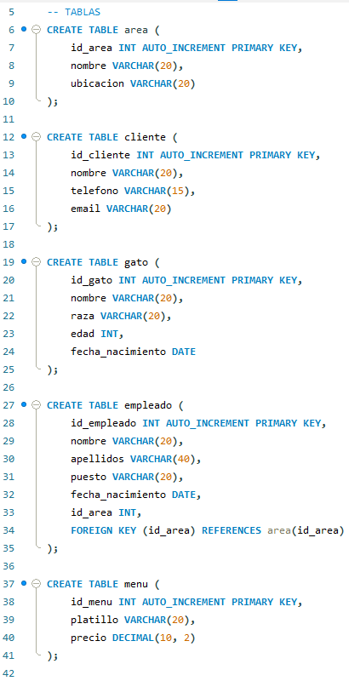
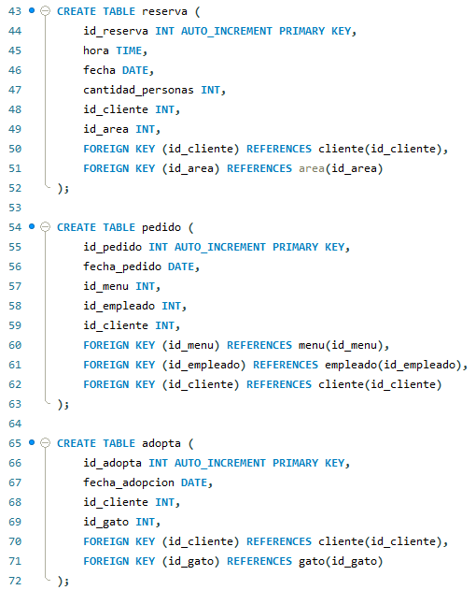
CREACION DE TABLAS

Slide 9
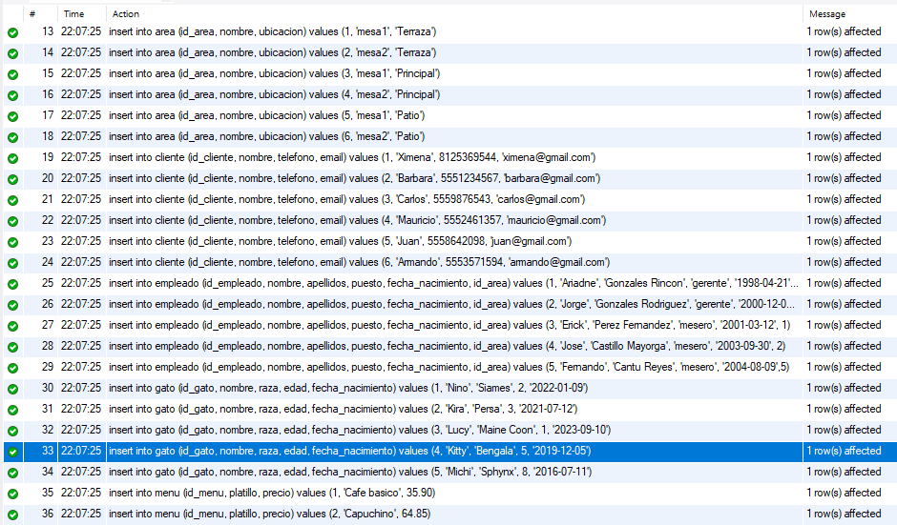
INSERCIÓN DE DATOS

Slide 10
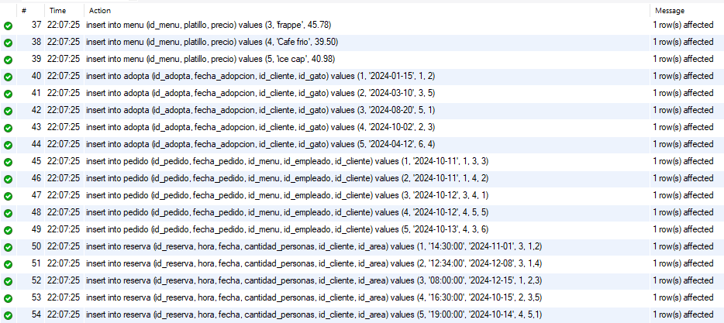
INSERCIÓN DE DATOS

Slide 11
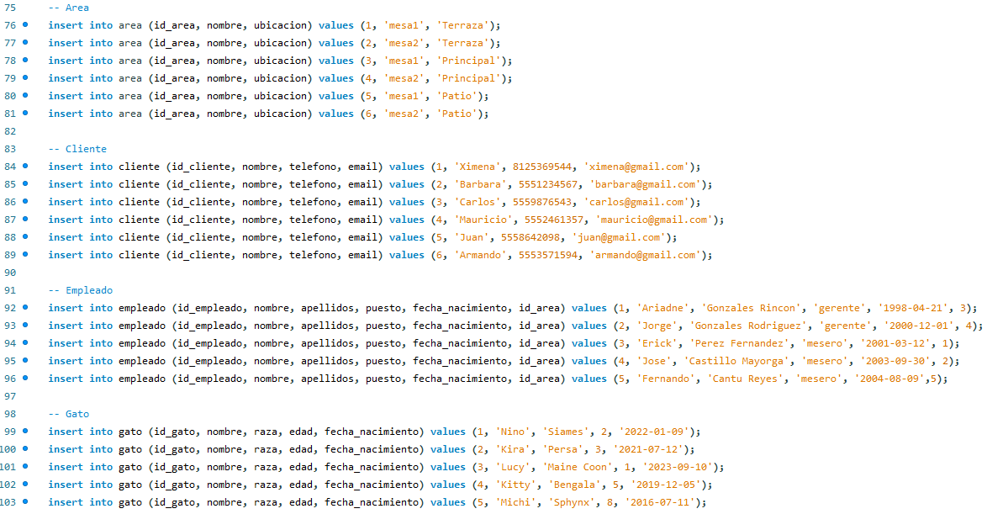
INSERCIÓN DE DATOS

Slide 12
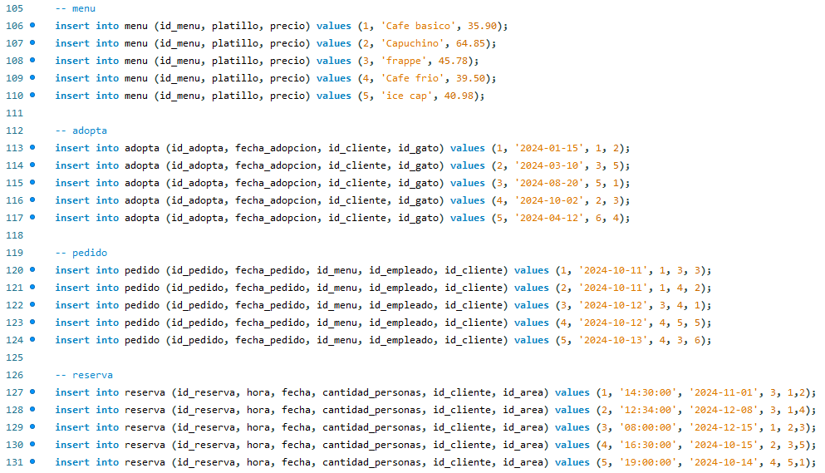
INSERCIÓN DE DATOS

Slide 13
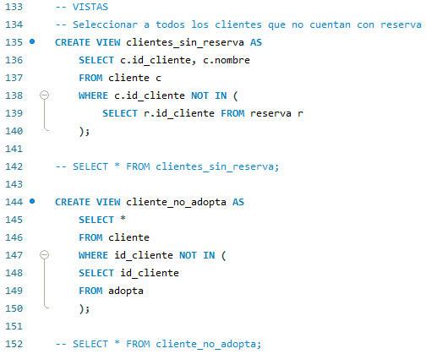
VISTAS

Slide 14
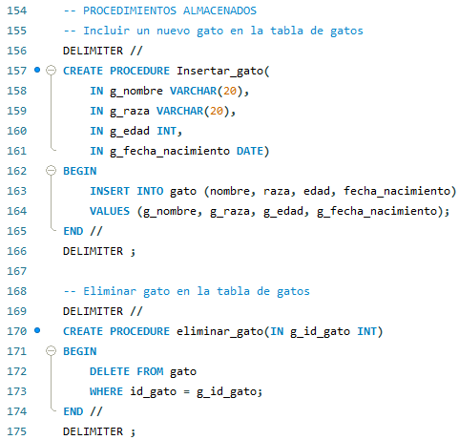
PROCEDIMIENTOS ALMACENADOS

Slide 15
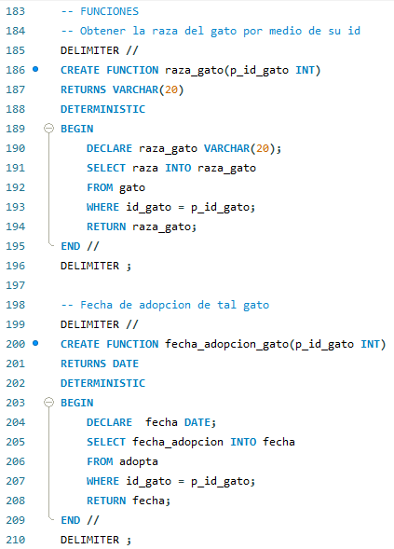
FUNCIONES

Slide 16
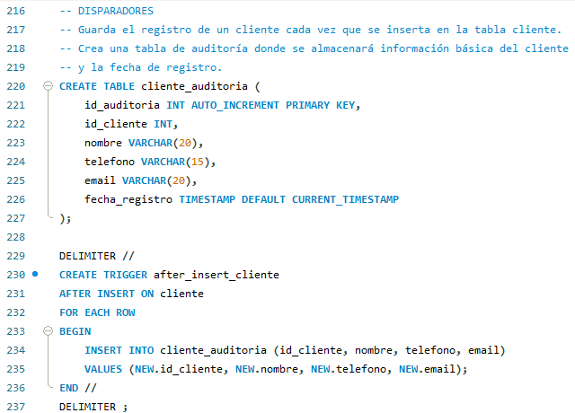
DISPARADORES

Slide 17
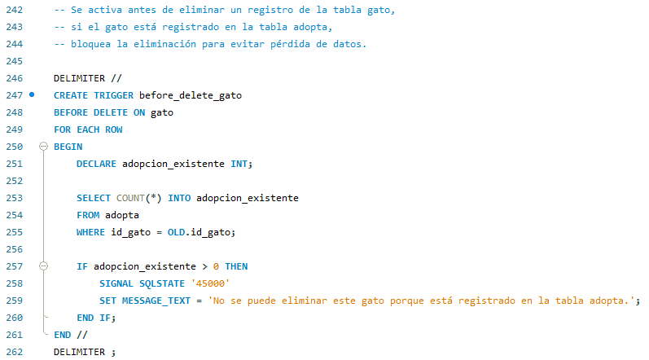
DISPARADORES

Slide 18
¿QUE ES LO MAS COMPLICADO DE LA PROGRAMACION DE SQL?
De acuerdo a mi experiencia personal durante la clase, puedo decir que sin duda lo que mas se me ha dificultado son las subconsultas complejas al igual que los joins, a veces se me dificulta entender para que sirven, y si no entiendo para que sirven, menos su sintaxis, sin embargo de acuerdo al PIA, no he tenido ningún problema, pues al tener una selección libre del tema me senti mas motivada a investigar y aprender por mi cuenta cada apartado del PIA.

Slide 19



¿CONOCIENDO MS SQL SERVER Y MYSQL... CON CUAL GESTOR TE QUEDARÍAS Y POR QUE?
Mi selección es mas en base a la presentación de la aplicación, y en este caso, gana My SQL, ya que su interfaz me parece una mas útil, sencilla y rápida de entender, ademas de que es mas sencillo a la hora de vincularla con aplicaciones móviles.
Definitivamente MySQL ha sido una experiencia muy agradable para mi durante su uso.

Slide 20

LINK DEL VIDEO
https://uanledu.sharepoint.com/:v:/s/Carlos110/EUJy-JB_LTFGqvbOZfy5dikBbfM1CSLT9q27y69YXyVKdw?e=hjnWyF&nav=eyJyZWZlcnJhbEluZm8iOnsicmVmZXJyYWxBcHAiOiJTdHJlYW1XZWJBcHAiLCJyZWZlcnJhbFZpZXciOiJTaGFyZURpYWxvZy1MaW5rIiwicmVmZXJyYWxBcHBQbGF0Zm9ybSI6IldlYiIsInJlZmVycmFsTW9kZSI6InZpZXcifX0%3D

